Slide 1
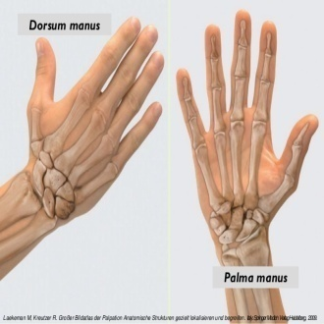
NASTAVNI PREDMET-
REHABILITACIJA U SPORTU
XI PREDAVANJE
Specifičnosti povreda ručnog zgloba i šake u sportu evaluacija - dijagnostika, klinička slika i terapija
Prof. dr Milorad Jerkan

Slide 2
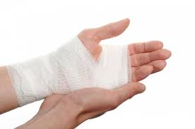
Povrede ručja i šake kod sportista
Ručje i šaka se povređuju u mnogim sportovima.
Mnogi sportovi kao što su :tenis, golf,mačevanje,bacanje koplja zahtevaju šaku i ručje u savršenom stanju
Postoji i grupa sportova kao što su:košarka, rukomet,odbojka,bejzbol,rvanje i boks koji obiluju povredama u regionu ručja i šake

Slide 3
Delovi šake
FUNKCIONALNA ANATOMIJA RUČJA I ŠAKE

Slide 4
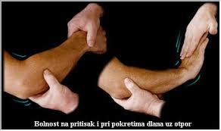
Lečenje povreda ruke i šake
Lečenje povreda ručja i šake zahteva od lekara visok nivo poznavanja anatomskih i funkcionalnih karakteristika tog regiona
Osnovni cilj u lečenju je da se očuva funkcionalno stanje kao što je bilo pre povrede za šta je uslov potpuna anatomska repozicija preloma ili luksacije u što kraćem vremenu od povrede.

Slide 6
Funkcije ručnog zgloba
Ručni zglob omogućuje dobro funkcionisanje šake i prstiju
Obezbeđuje i kontroliše izduživanje i skraćivanje dugih fleksora i ekstenzora prstiju
Obezbeđuje stabilnost za fine i potpune pokrete šake;

Slide 7
Zglobovi šake
Zglob šake sa podlaktom – art.radiocarpalis
Zglobovi kostiju ručja – artt.intercarpales
Zglobovi između proksimalnog i distalnog reda kostiju ručja art.mediocarpalis
Zglobovi kostiju ručja sa kostima doručja – artt.carpometacarpales
Međusobni zglobovi kostiju doručja – artt.intermetacarpales
Zglobovi kostiju doručja sa falangama prstiju - art.metacarpophalangea
Zglobovi članaka prstiju – artt.proximalles interphalangeae et artt.distales interphalangeae

Slide 8
Pokreti šake odvijaju se u zglobovima:
1.radiokarpalni zglob
2.mediokarpalni zglob
3.interkarpalni zglobovi
Pokreti:
Fleksija (palmarna ili volarna fleksija)
Ekstenzija (dorzalna fleksija)
Fleksija i ekstenzija se odvijaju u radiokarpalnom i mediokarpalnom zglob
Abdukcija
Adukcija
Abdukcija i adukcija - u sva tri zgloba

Slide 10
Zglob ručja (art.radiocarpalis)
Distalni okrajak radijusa facies articularis carpalis
Discus articularis
Os scaphoideum, os lunatum, os triquertum

Slide 15
m.fleksor carpi radialis -epicondilus medialis humeri -prednja strana baze druge kosti doručja (fleksija i radijalna devijacija šake, fleksija u laktu i pronacija)
n.medianus
m.fleksor carpi ulnaris -epicondilus medialis humeri zadnja ivica ulne prednja strana graškaste kosti
n.ulnaris

Slide 17
Mišići koji izvode dorzalnu fleksiju šake
m.extensor carpi ulnaris
m.extensor carpi radialis brevis
m.extensor carpi radialis longus
m.extensor digitorum
m.extensor policis longus et brevis
m.extensor indicis
Pokret se odvija u radiokarpalnom i mediokarpalnom zglobu a iznosi 70-80˚

Slide 18
m.ekstenzor carpi ulnaris – n.radialis
Epicondilus lateralis humeri
Kvrga proksimalnog okrajka V metakarpalne kosti

Slide 19
pripoji
m.extensor carpi radialis longus – margo lateralis humeri, baza lll metakarpalne kosti (n.radialis)
m.extensor carpi radialis brevis – epicondilus lateralis humeri, baza ll metakarpalne kosti (n.radialis)

Slide 21
Abductori šake

Slide 22
Radijalna devijacija šake - abdukcija
m.extensor carpi radialis brevis et longus
m.flexor carpi radialis
m.abductor pollicis longus
Obim pokreta - 20˚

Slide 23
Ulnarna devijacija. Obim pokreta iznosi 30˚ i odvija se u frontalnoj ravni oko horizontalne osovine koja prolazi kroz os.capitatum

Slide 27
Funkcije šake i zglobovi
Šaka obezbeđuje precizne i fine pokrete, a sa druge strane snažne pokrete hvatanja predmeta.
Zglobovi šake:
Karpometakarpalni
Metakarpofalangealni
Proksimalni interfalangealni
Distalni interfalangealni

Slide 30
Karpometakarpalni zglob
l karpometakarpalni zglob
Proksimalna komponenta je os trapezium i os trapezoideum a distalna baza l metakarpalne kosti.
Ostali karpometakarpalni zglobovi povezuju metakarpalne kosti i odgovarajuću karpalnu kost

Slide 32
Metakarpofalangealni zglobovi
Proksimalna komponenta: glava metakarpalne kosti
Distalna: baza proksimalne falange
Pokreti u ovim zglobovima: fleksija, ekstenzija, abdukcija i adukcija.

Slide 46
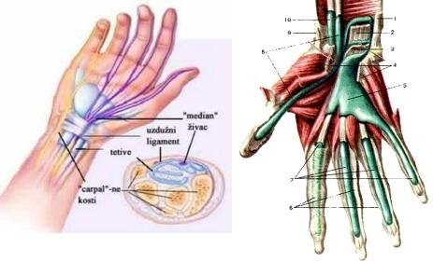
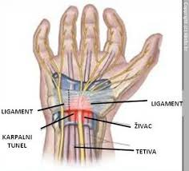
Tetive
Tetive se pružaju duž prstiju i često su izložene povredama u sportistazglobovi tipa šarke, tanka kapsula je pojačana.
Tetive površnog fleksora se dele u visini baze proksimalne falange tročlanih prstiju, na dva kraka koji se pripajaju na bazi te falange, ostavljajući prolaz za tetivu dugog fleksora istog prsta.

Slide 47
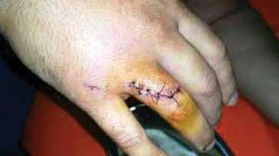
Povrede mekih tkiva delova ručja i šake
Kontuzije su česte u sportskim aktivnostima.
S obzirom na izloženost ručja i šake povredama, u sportovima gde je to naročito izraženo, primenjuju se bandažiranje i nošenje zaštitnih rukavica. Kontuzije su praćene bolom zbog hemoragije, a krv se sporije resorbuje i povlači, pa treba voditi računa da se ne razviju kontrakture šake.

Slide 48
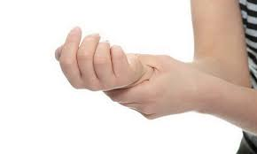
Povrede mekih tkiva delova ručja i šake
Distorzije su česta povreda sportista u ovom regionu. Iako odaju utisak lake povrede, mogu ponekad sportiste da udalje sa terena za duži vremenski period.
Distorzije ručnog zgloba, nastaju pri preteranom lateralnom stresu, praćene su bolom, otokom i ograničenjem pokreta. Treba uvek pri ovim povredama isključiti koštane lezije, prelom skafoidne kosti najčešće. Lečenje se sastoji u primeni bazičnih principa lečenja sportskih povreda.
Distorzije interfalangealnih zglobova su najčešće posledica delovanja bočne sile. Pošto ovde nema kompezatorne funkcije lumbrikalnih i interosalnih mišića, rezidualne nestabilnosti mogu da poremete funkciju prsta.

Slide 49
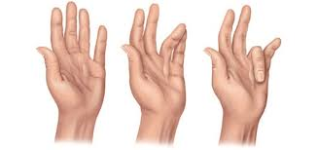
Zatvorene povrede tetiva šake u sportista
Kod sportista se sreću najčešće sledeće vrste zatvorenih povreda tetiva:
Maljičasti ili čekićasti deformitet (Malet finger, baseball finger)
Deformitet u vidu rupice za dugme (Boutonniere, buttonbole deformity)
Ruptura završnog dela fleksornog sistema
Morbus De Quervaine
Peritendinitis crepitans
Tendovaginitis stenosans
Prekid tetive dugog opružača palca

Slide 50
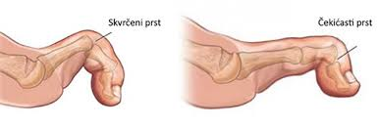
Maljičasti ili čekićasti deformitet prsta
Ova vrsta deformiteta se najčešće sreće u sportskim igrama sa loptom. Ovo se dešava zato što se longitudinalna sila koja deluje od vrha prsta, pretvara u akutnu fleksionu silu. Deformitet se karakteriše time što distalna falanga prsta klone u fleksiju i ne može se aktivno opružiti.
Ukoliko je fragment kosti na tetivi mali lečenje je neoperativno.
Imobilizacija se preporučuje u trajanju od 3 do 4 nedelje, maksimum 6 nedelja.

Slide 51
Deformitet u vidu rupice za dugme
Je druga po učestalosti povreda ekstenzionog aparata prstiju. Nastaje pri nagloj forsiranoj fleksiji prsta ili prignječenja, kada dolazi do centralnog rascepa ekstenzorne kapuljače u nivou proksimalnog interfalangealnog zgloba.
Lečenje se sastoji u imobilizaciji proksimalnog iterfalangealnog zgloba u punoj ekstenziji u trajanju od 8 nedelja, posle još 4 nedelje se nosi imobilizacija noću.

Slide 52
Ruptura završnog dela fleksornog sistema
Prekidi fleksornih tetiva prstiju su retke povrede. Obično su avulzionog tipa i javljaju se najčešće na distalnim falangama.
Najčešća lokalizacija povrede je IV prst šake. Bol, kao jedan od kliničkih znakova ove povrede, iradira ka dlanu šake. Terapija je konzervativna i podrazumeva imobilizaciju šake u funkcionalnom položaju 6 do 8 nedelja.

Slide 53
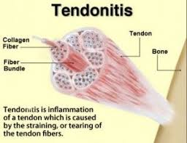
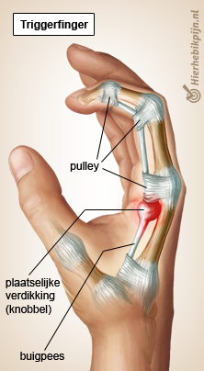
Morbus De Quervaine (Tendinitis stenosans)
Oboljenje nije tako često kod sportista, ali se ponekad javi kod igrača golfa ili tenisa. Karakteriše se bolom u predelu donjeg okrajka radijusa i to naročito kad se forsirano sprečava pokret abdukcije palca.
Terapija oboljenja, ukoliko su tegobe velike, je operativna i sastoji se u presecanju tetivnog omotača.

Slide 54
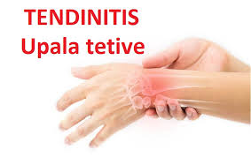
Peritendinitis crepitans
Zanimljivo je da je zapaljenje ove vrste češće kod sportistkinja četiri puta nego kod sportista.
Najčešće lokalizacije peritendinitisa su sledeća područja:
podlaktica u području m.extenstor carpi radialis i mm.ekstenzora i abduktora palca i to kod veslača i kajakaša najčešće, ali se sreće i kod tenisera, hokejaša i mačevalaca
područje ekstenzora u karpalnim kanalima kod skijaša
tetiva duge glave m. biceps brachi u ramenom zglobu najčešće kod igrača golfa (takozvano golfsko rame), a ponekad i kod veslača, bacača, dizača tegova i mačevalaca (sablja).

Slide 55
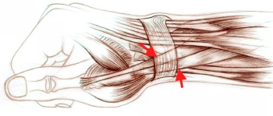
Tendovaginitis stenosans
Uzrok povremenih blokada klizanja tetiva kroz tetivne omotače su fibrozna zapaljenja omotača(obično u visini metakarpofalangealnih zglobova)
Lečenje je operativno.

Slide 56
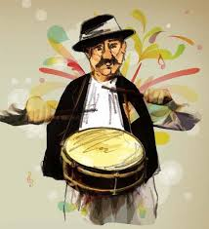
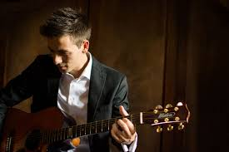
Prekid tetive m.extensor pollicis longus
je poznat u različitim zemljama pod različitim nadimcima, u Nemačkoj se naziva “paraliza dobošara” pošto su dobošari nemačke armije posle dugogodišnjeg dobovanja gubili sposobnost da ispruže palac, u Francuskoj se naziva “bolest gitarista”.

Slide 57
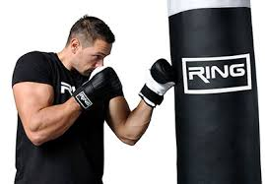
Šaka boksera
Iskrivljeni palac karakteriše povećanje obima, proširenje, pri bazi prve metakarpalne kosti tako da palace klinički izgleda kao da je subluksiran i njegova pokretljivost je ograničena u nivou trapezo-metakarpalnog zgloba. Ta kompleksna koštana deformacija je posledica loše sraslog Bennett-ovog preloma. Deo rukavice, a i loša tehnika udaranja, udarac “otvorenom” šakom.
Ali čestih parcijalnih prekida tetivnih vlakana na njihovoj periostalnoj inserciji. Ovaj deformitet nastaje, slično Bennett-ovom prelomu, kao i posledica loše tehnike udaranja.

Slide 58
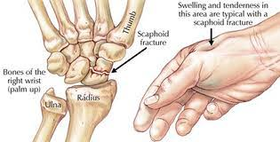
Prelomi i iščašenje šake
Pri fizikalnom pregledu jedna od najvažnijih procena je procena mogućnosti pokretanja povređenog segmenta.
Radiografski pregled nam daje potvrdu ili negaciju naših kliničkih pretpostavki o povređivanju kosti. U dve osnovne pozicije.
Lečenje preloma na šaci može biti operativno i neoperativno.
Anestezija je osnovni uslov za bilo kakvu manipulaciju i rad, jer su na šaci veoma gusti nervni završeci i receptori za bol. Anestezija može bitil okalna, regionalna sprovodna, regionalna intravenska ili opšta. Protiv bola od prvog trenutka, jer je bol osnovni krivac za nastajanje posttraumatskog sindroma na šaci.

Slide 59
Fizikalna i funkcionalna rehabilitacija posle povreda šake i ručnog zgloba
Brojne povrede komplikovanih, anatomski složenih i međusobno funkcionalno povezanih struktura šake i prstiju ulaze u posebno poglavlje traumatologije i rehabilitacije lokomotornog aparata. U ortopedskoj i plastičnoj hirurgiji postoji odavno posebna disciplina, hirurgija šake. U odeljenjima za hirurgiju šake primenjuje se posebna doktrinarna i metodologija lečenja povrede šake.

Slide 60
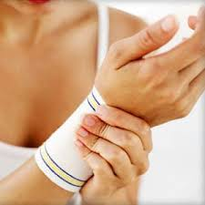
Fizikalna i funkcionalna rehabilitacija posle povreda šake i ručnog zgloba
Rehabilitacija povređene šake se, takođe, zasniva na poznavanju specifičnosti funkcionalne anatomije, vrsta i obima povreda, metoda i ciljeva rekonstruktivne hirurgije, reaktivnosti povređenih tkiva i ličnosti povređenog, dinamizma reparatornih procesa kao i na poznavanju savremene metodologije fizikalne terapije i funkcionalnog osposobljavanja.
Veće traumatološke i rehabilitacione ustanove imaju posebne kabinete ili odseke za rehabilitaciju povreda šake.

Slide 61
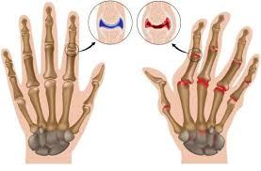
Fizikalno lečenje i funkcionalno osposobljavanje posle preloma metakarpalnih kostiju šake
U savremenom lečenju i osposobljavanju posle preloma metakarpalnih kostiju prednost imaju repozicija fragmenata i hirurška fiksacija kojom se obezbeđuje dragocena egzaktna repozicija i rana mobilizacija, a time i prevencija težih kontraktura zglobova šake i prstiju koje su neminovne posle duže imobilizacije.

Slide 62
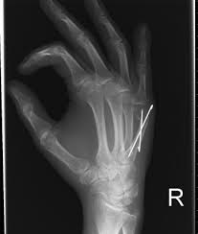
Fizikalno lečenje i funkcionalno osposobljavanje posle preloma falangi prstiju šake
Prelomi svih falangi prstiju šake, posebno zglobni, stvaraju izrazitu sklonost ka kontrakturama susednih zglobova zbog neurovaskulrne senzibilnosto fibroznih tkiva, capsule, ligamenata i komisura koji brzo postaju rigidni i skvrčeni, dejstvom trauma (bolovi, ožiljci) i još više dejstvom imobilizacije. Već uspostavljene kontrakture su redovno rezistentne na funkcionalno lečenje koje se produžava nedeljama i mesecima, a ne retko ostavlja i trajna ograničenja obima pokreta.

Slide 63
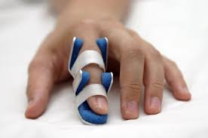
Fizikalno lečenje i funkcionalno osposobljavanje posle preloma falangi prstiju šake
U lečenju preloma prstiju prednost ima hirurško lečenje koje omogućava ranu mobilizaciju zglobova i prevenciju kontraktura. To važi i za neoprativne metode od kojih se kod nekih i ne primenjuje eksterna imobilizacija (prelomi distalne falange) ili se stavlja samo za najkraće vreme, neophodno je da se fragmenti spoje fibroznim kalusom (do 14 dana).

Slide 64
Fizikalno lečenje i funkcionalno osposobljavanje posle preloma falangi prstiju šake
U terapiji radom kreativan terapeut može komponovati niz pogodnih tehnika za istezanje skraćenih tkiva, povećanje mišićne snage i koordinacije povređenog prsta (povlačenje, guranje predmeta, modeliranje materijale različite čvrstine i elastičnosti).
Ako želimo brzu restauraciju obima pokreta, dinamične šine su nezaobilazne.

Slide 65
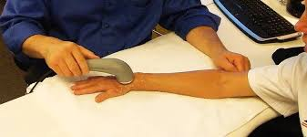
Fizikalno lečenje i funkcionalno osposobljavanje posle preloma falangi prstiju šake
U fizikalnoj pripremi veoma povoljno deluje parafinsko pakovanje i razmekšavanje ožiljnih i skraćenih tkiva i analgetično. To važi i za hidro/termo terapiju.
Zbog osetljivosti tkiva mora se strogo paziti da se pri fizikalnim aplikacijama i kineziterapiji ne izaziva bolnost, koja lako može biti pokretač neželjenih algodistrofičnih komplikacija, većeg, skvrčavanja tkiva i znatno upornije kontrakture.

Slide 66
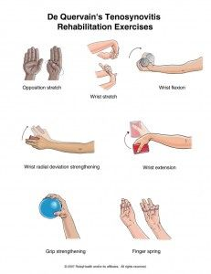
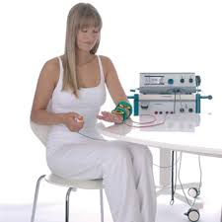
Fizikalno lečenje i funkcionalno osposobljavanje posle preloma falangi prstiju šake
U takvim slučajevima prednost u fizikalnoj pripremi ima analgetična elektroterapija (DD struje lokalni i dejstvom na ganglion stelatum, laser, magnetno polje, naizmenično kupke sa manjim temperaturnim razlikama i Haufove kupke). Doziranje u kineziterapiji mora biti ispod granice bola i stoga se program mora produžiti na nekoliko meseci.

Slide 67
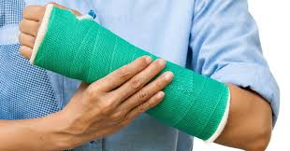
Fizikalno lečenje i funkcionalno osposobljavanje posle preloma falangi prstiju šake
Termini osposobljavanja veoma variraju prema težini i vrsti povrede, a mogu se staviti u raspon od nekoliko nedelja do nekoliko meseci. No, bez obzira na to, sportista može rano obnoviti trening i takmičenje, odmah posle zarastanja preloma, sem ako mukontraktura ne ometa manuelnu aktivnost.

Slide 68
Hvala na pažnji

